Slide 1
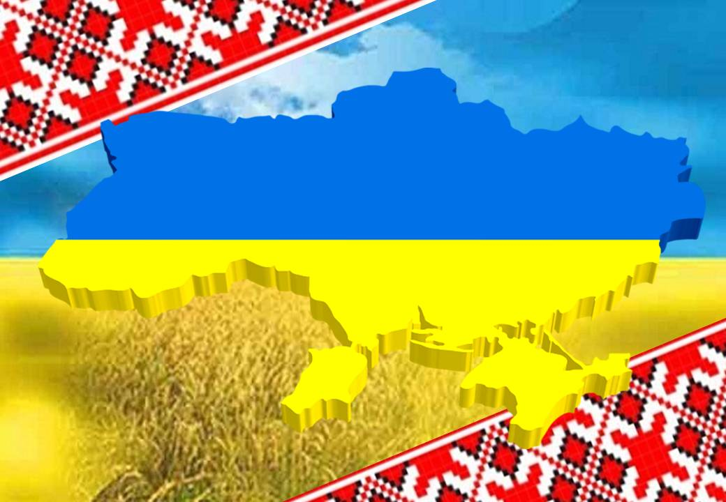
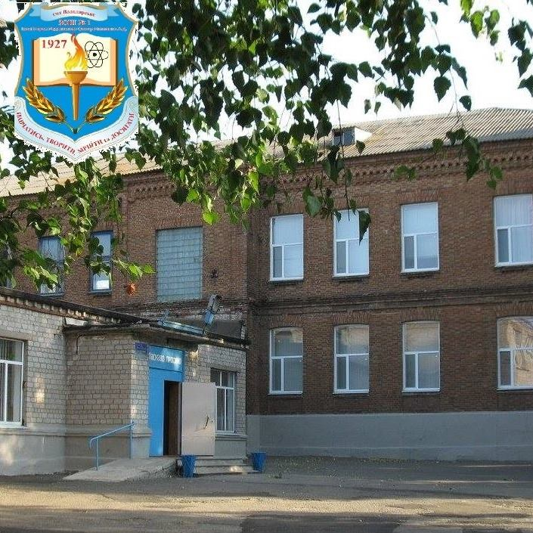
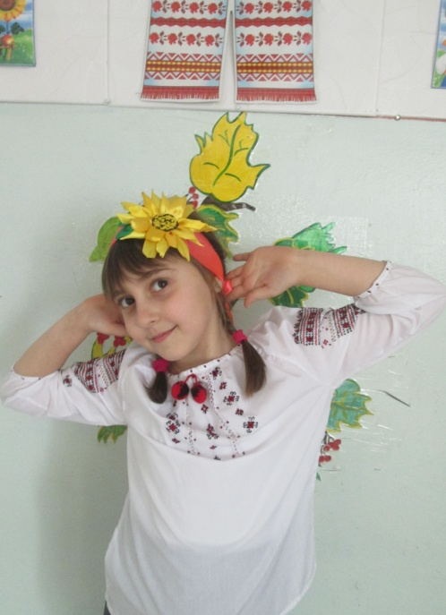
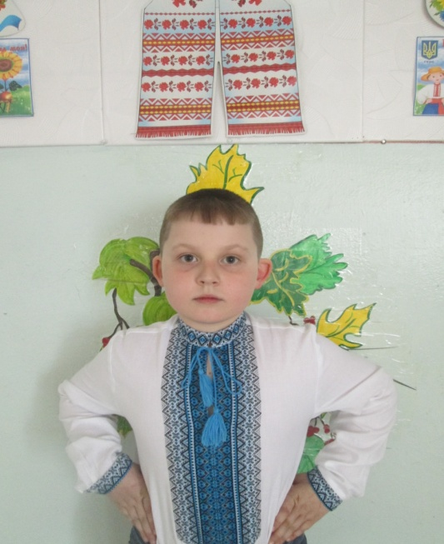
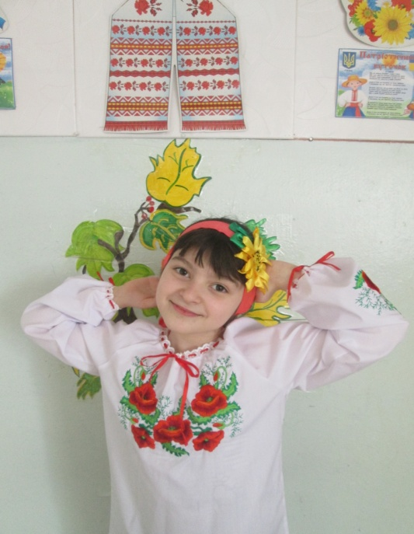
КЗ « Нікольська загальноосвітня школа І-ІІІ
ступенів №1 імені Якименка Антона Дмитровича»
Нікольської районної ради Донецької області опорна школа

Slide 2
КЗ « Нікольська загальноосвітня школа І-ІІІ
ступенів №1 імені Якименка Антона Дмитровича»
Нікольської районної ради Донецької області опорна школа
«А над світом українська
вишивка цвіте…»

Slide 3
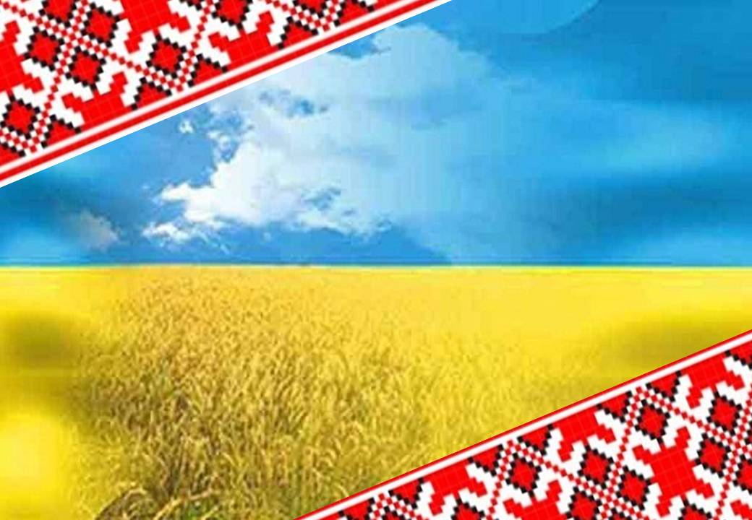
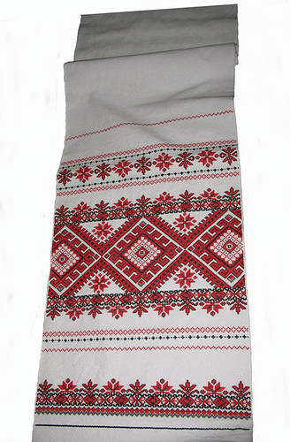
Вигаптуй на небо райдугу-доріжку, Простели до сонця вишивку-маніжку, Щоб по тій доріжці з лебедями-снами Плавати до щастя білими човнами. В.Симоненко
Вигаптуй на небо райдугу-доріжку, Простели до сонця вишивку-маніжку, Щоб по тій доріжці з лебедями-снами Плавати до щастя білими човнами. Симоненко

Slide 4
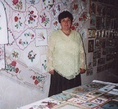
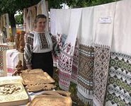
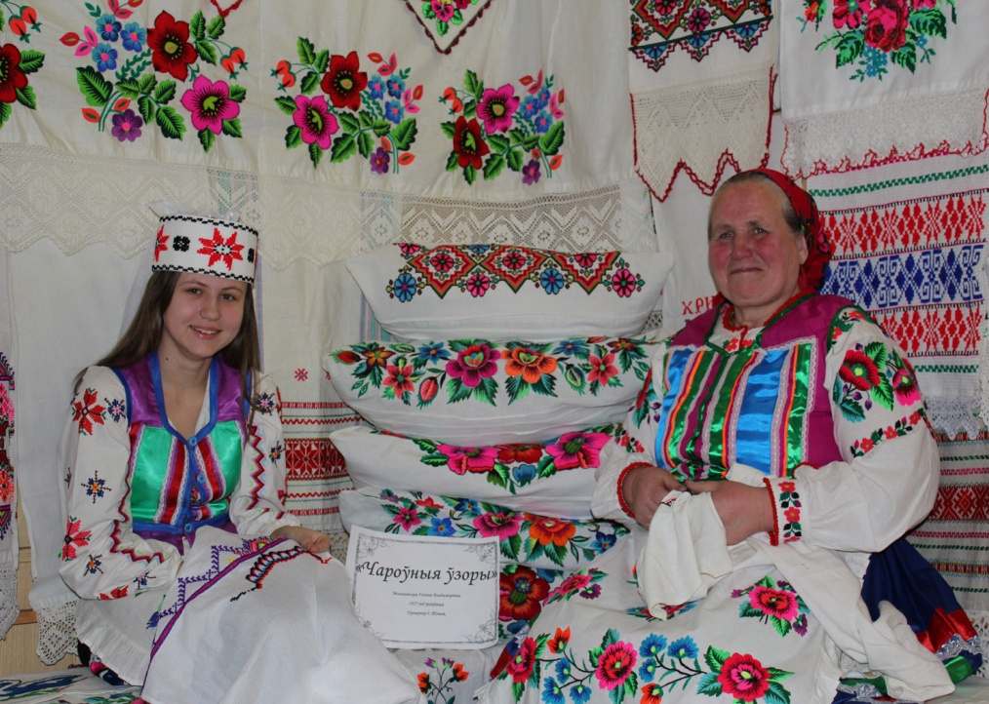
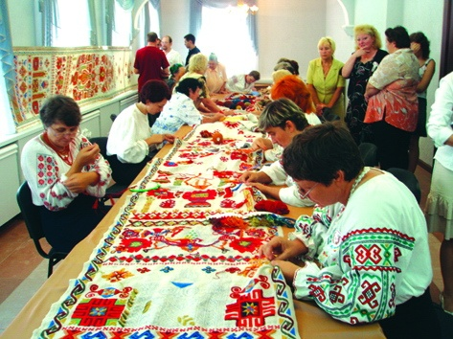

Slide 5
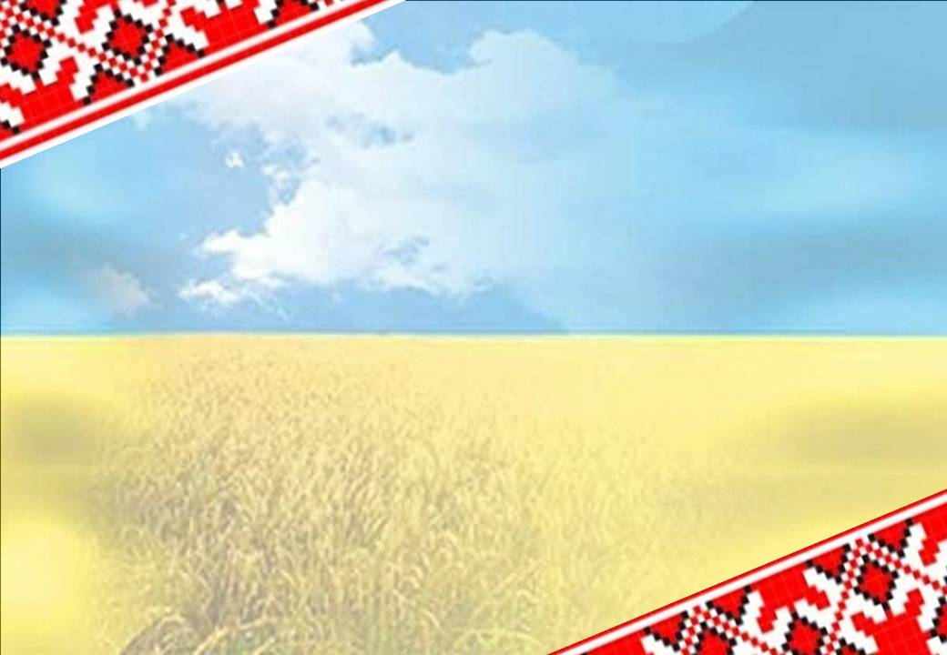
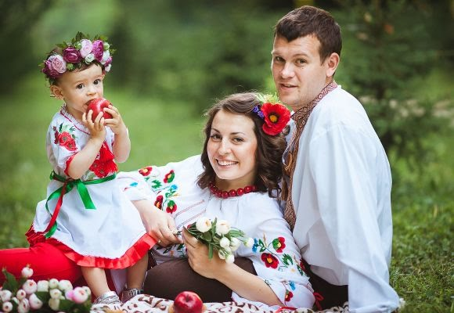
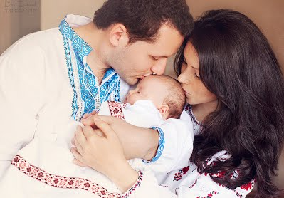
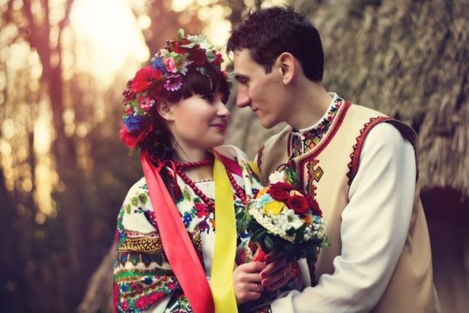

Slide 6
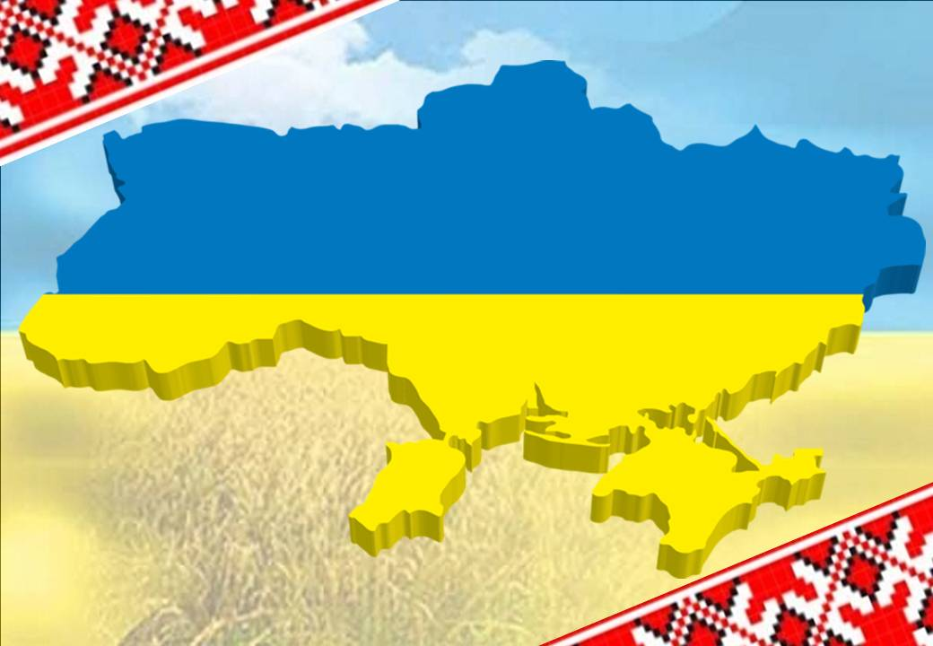
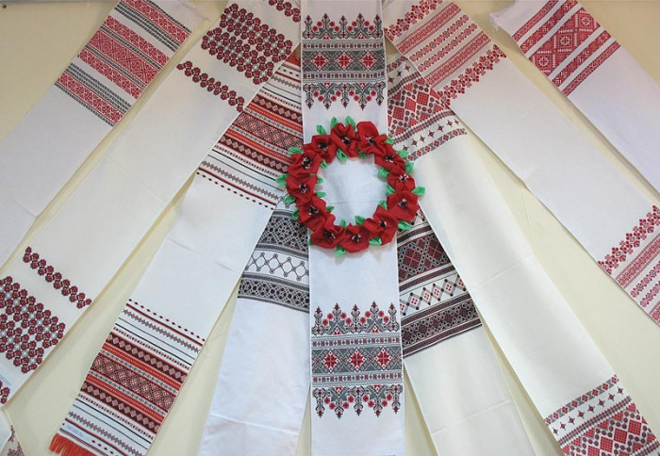
АКТУАЛЬНІСТЬ ПРОЕКТУ

Slide 7
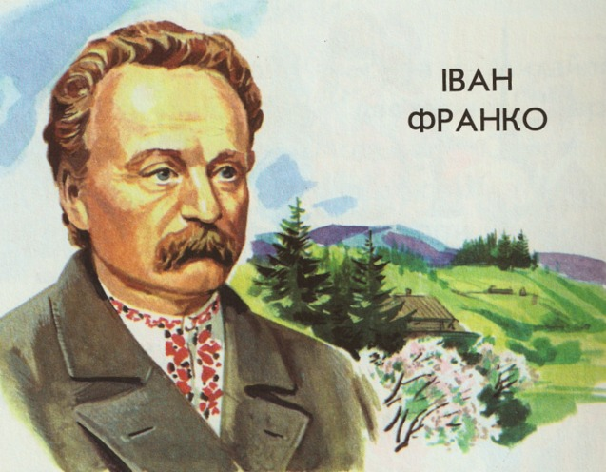
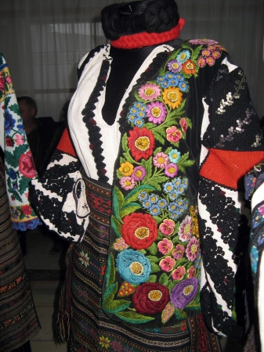
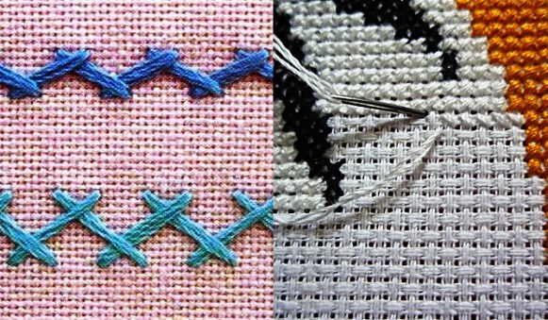
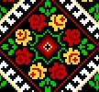

Slide 8
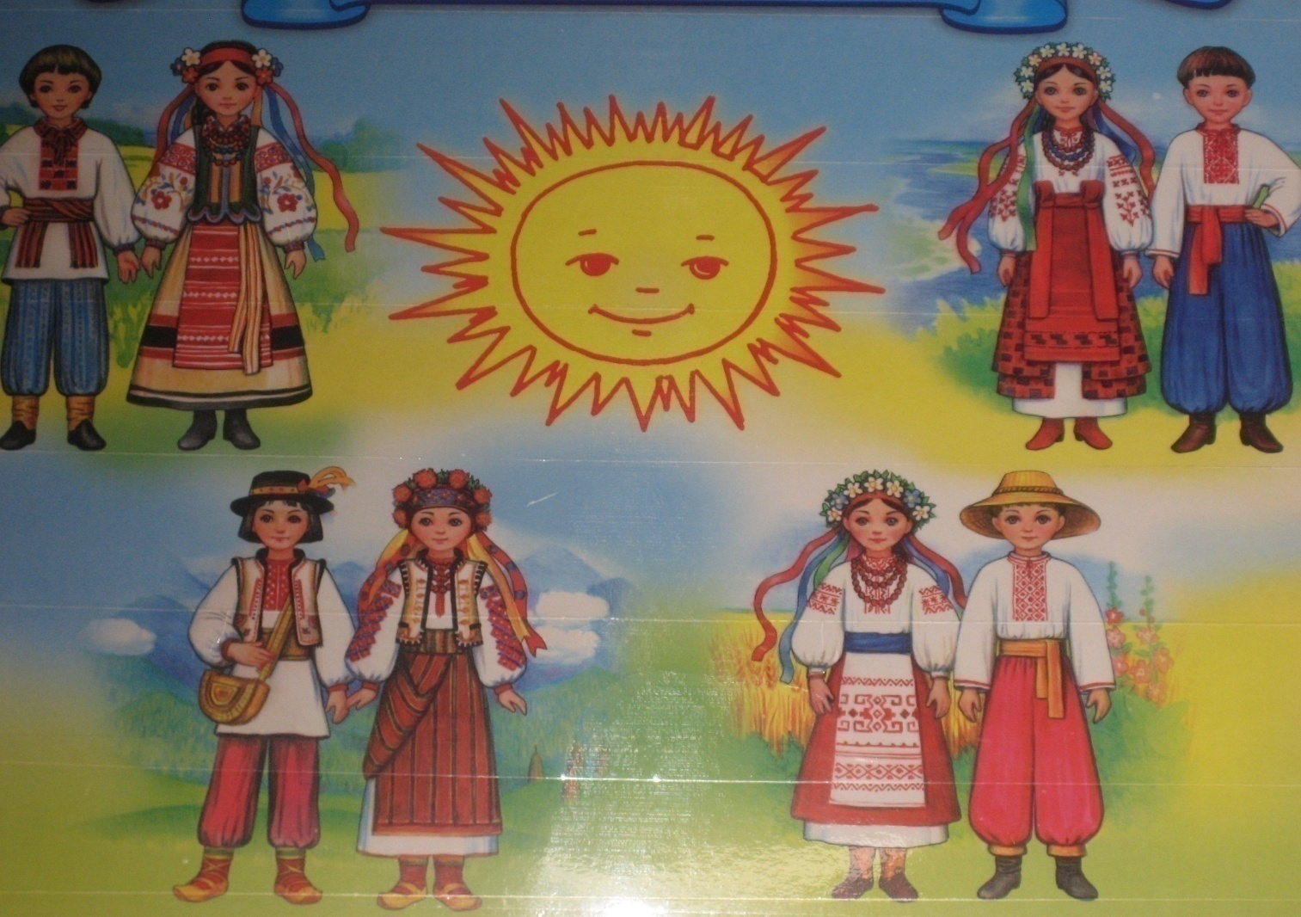
Особливості вишивання у різних регіонах України
Особливості вишивання у різних регіонах України

Slide 9
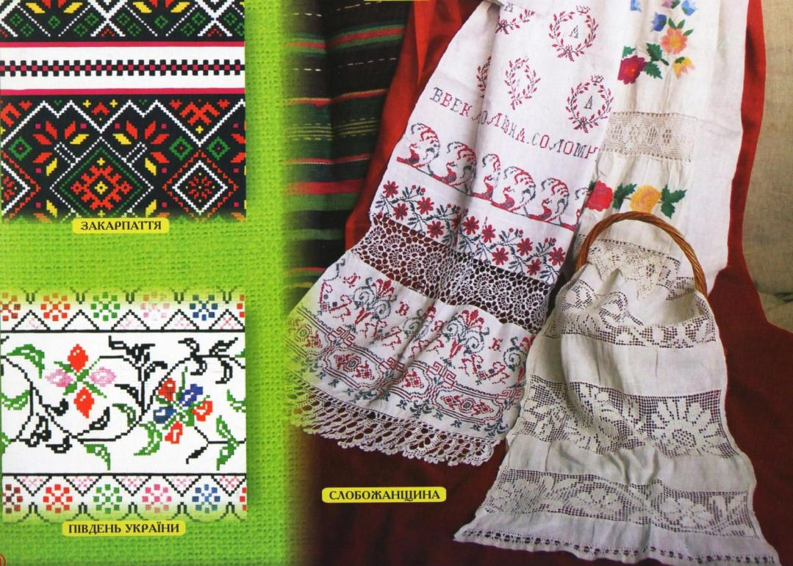
Слобожанщина, Полісся, Волинь, Поділля, Середня Наддніпрянщина, Карпати,
Південь України.

Slide 10
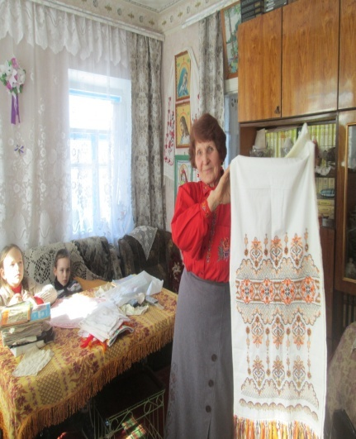
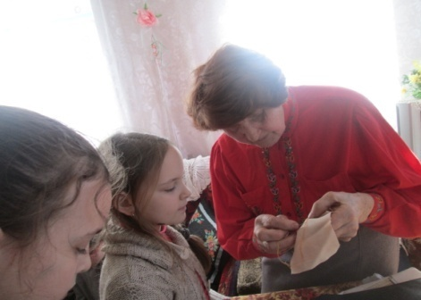
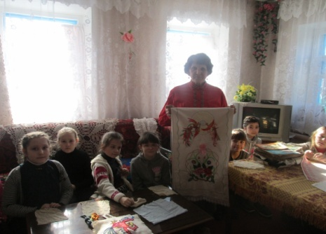
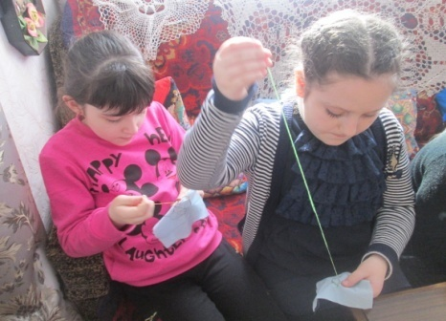
Майстер - клас «Чарівна скринька».

Slide 11
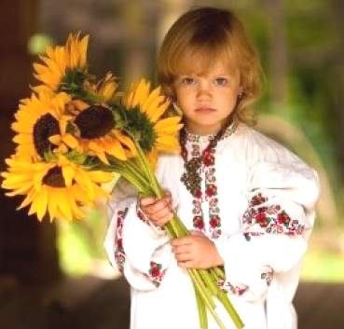
НА МОЄМУ РУШНИЧКУ
На моєму рушничку Квіти, як у квітничку: Ружі, сон, лілея біла, А на мак ще й бджілка сіла. Бджілка-бджілонька мала Мед для мами принесла.
ВИШИВАНКА
Мама вишила мені Квітами сорочку. Квіти гарні, весняні: - На, вдягай, синочку! В нитці – сонце золоте, Пелюстки багряні, Ласка мамина цвіте В тому вишиванні. Вишиваночку візьму, Швидко одягнуся, Підійду і обніму Я свою матусю.

Slide 12
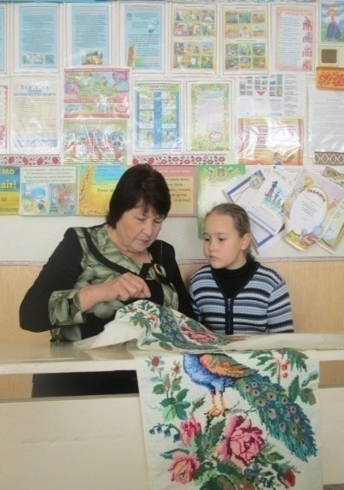
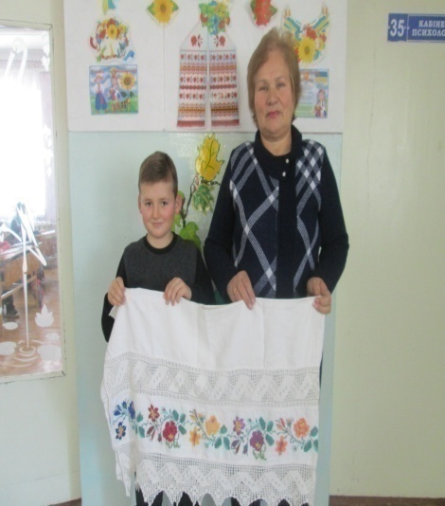
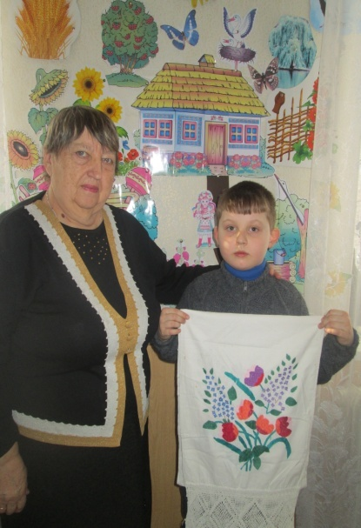
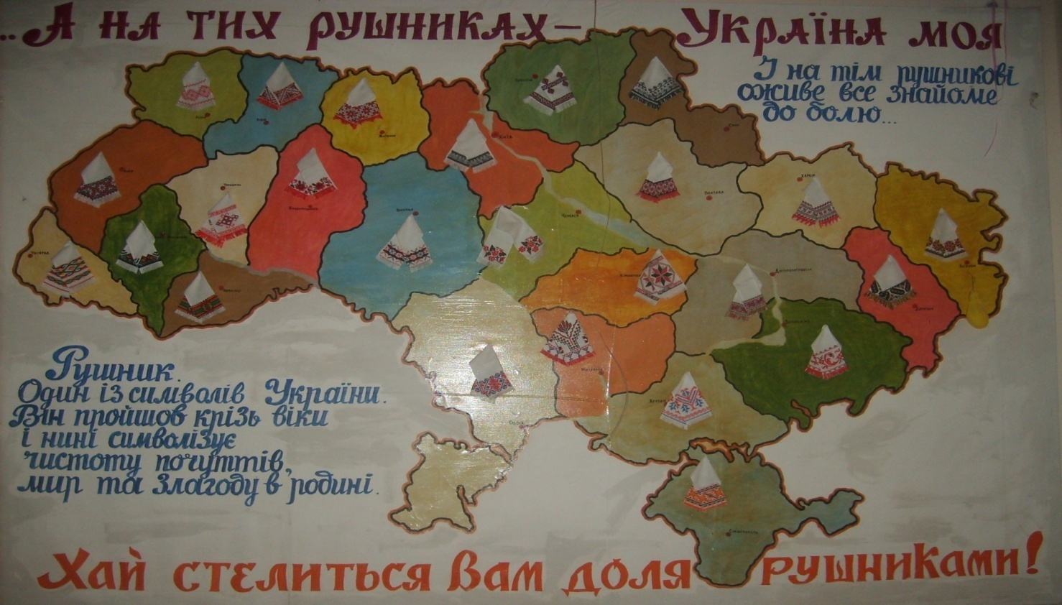
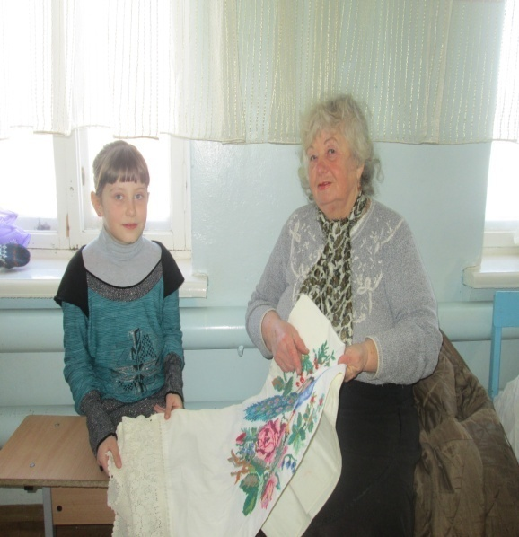
Українська вишивка – один із видів народного
декоративного мистецтва українців.
Усім відомо, що вишивання є національним мистецтвом та ремеслом, звичайно, в залежності від регіону існують певні розбіжності у використанні елементів орнаментів, естетичності їх розташування, гами кольорів, а також у використанні певних технік.

Slide 13
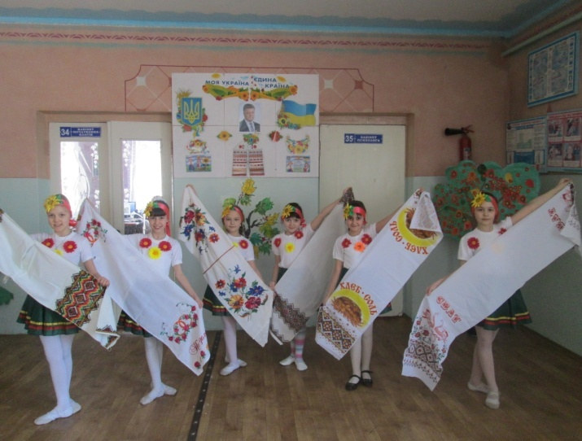
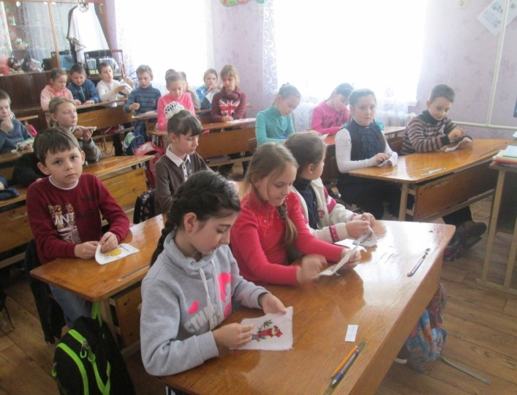
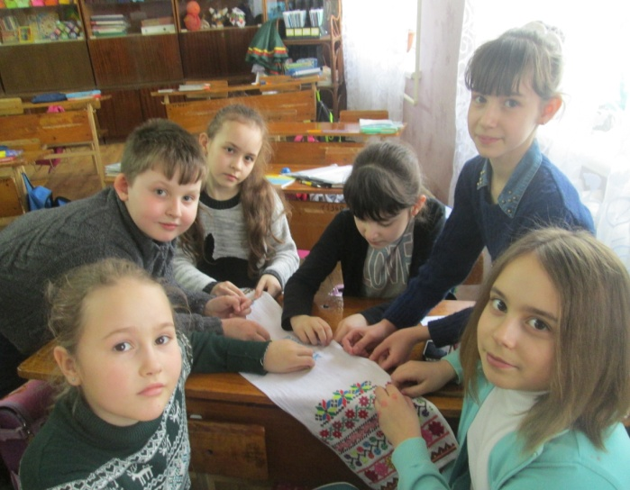
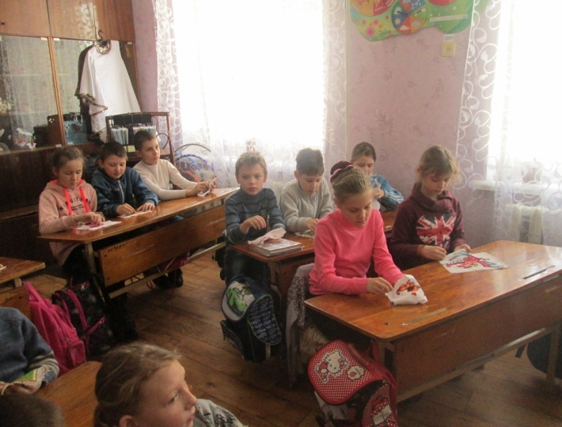
Особливості візерунків регіонів України
Слобожанщина, Полісся, Волинь, Поділля, Середня Наддніпрянщина, Карпати, Південь України.

Slide 14
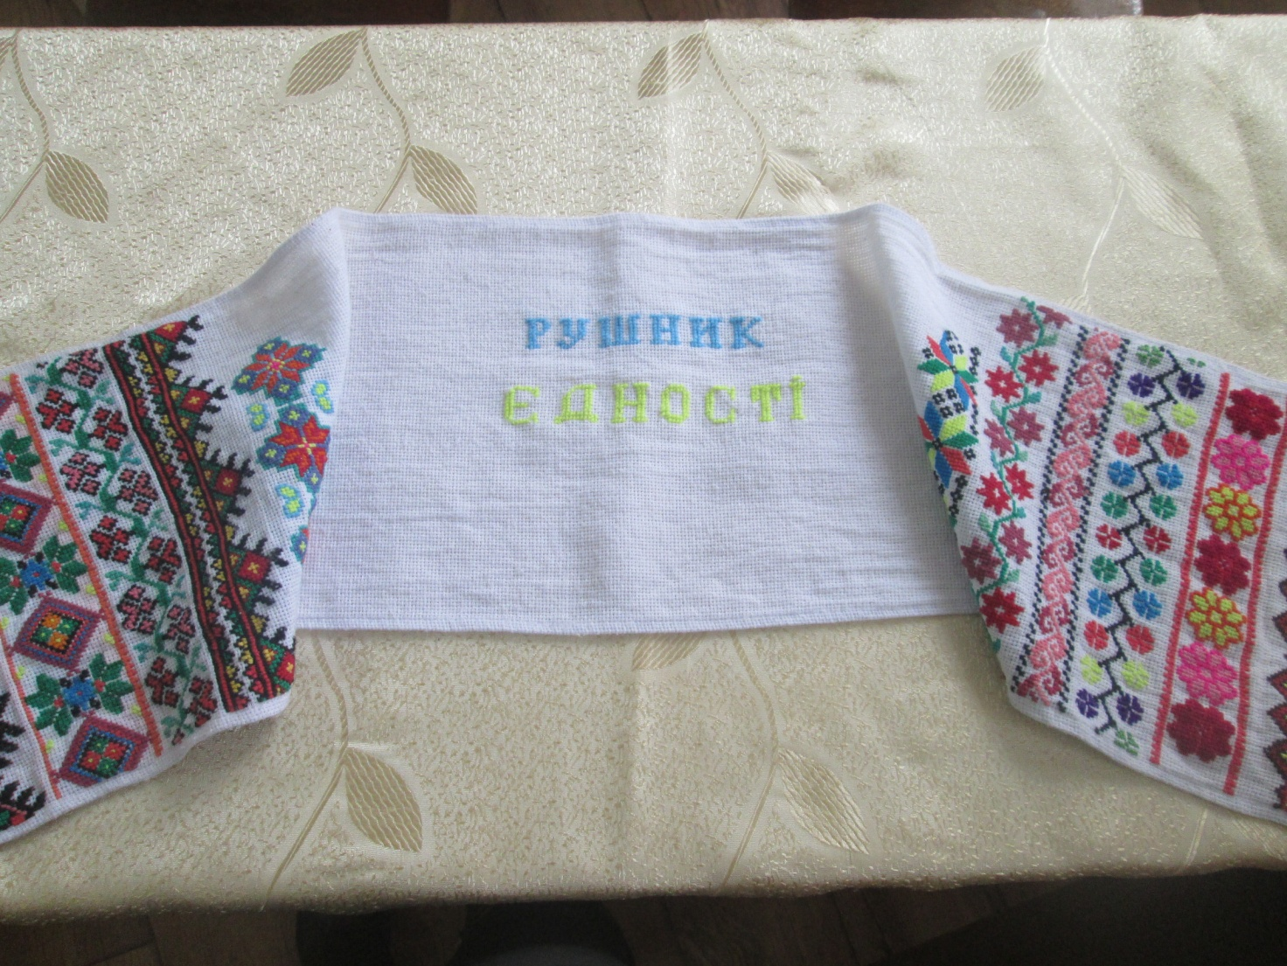
Особливості візерунків регіонів України
Слобожанщина, Полісся, Волинь, Поділля, Середня Наддніпрянщина, Карпати, Південь України.
Результат проекту «Рушник Єдності»

Slide 15
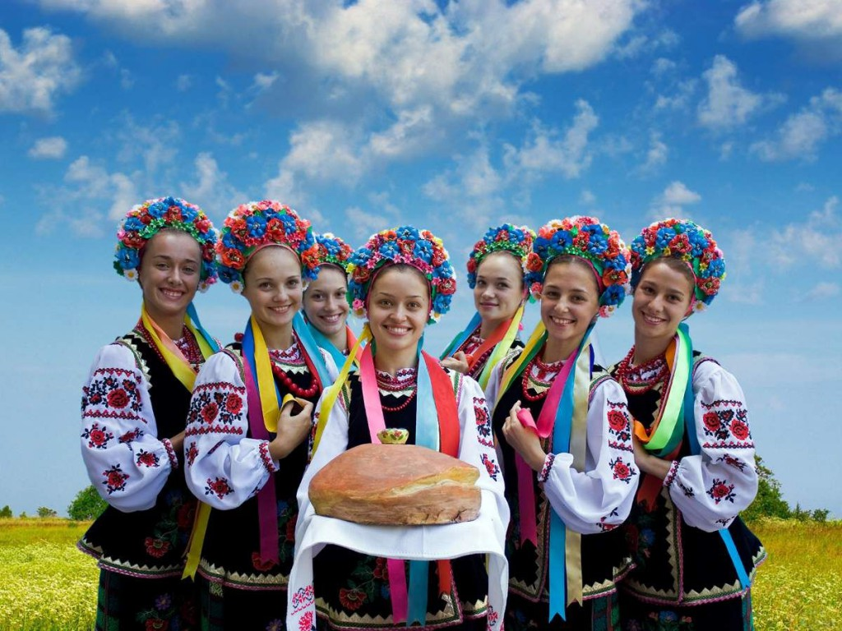
Особливості візерунків регіонів України
Слобожанщина, Полісся, Волинь, Поділля, Середня Наддніпрянщина, Карпати, Південь України.
«Хай стелиться вам доля рушниками!»

Slide 16
Особливості візерунків регіонів України
Слобожанщина, Полісся, Волинь, Поділля, Середня Наддніпрянщина, Карпати, Південь України.

